Slide 1




Taller
Conociendo la Computación Cuántica
Mini Workshop on High Performance Computing in Science and Engineering
Noviembre de 2022

Slide 2
Agenda del taller
¿Qué onda con la Computación Cuántica?
Manipulemos al qubit
01
03
La unidad básica: el Qubit
Circuitos Cuánticos
02
04
Conozcamos sobre esta área, sus aplicaciones y retos
Manipularemos al qubit con el uso de los principales operadores
Definiremos a la unidad básica en la computación cuántica y de qué se conforma
Pongamos a trabajar los qubits y las compuertas

Slide 3
01
¿Qué onda con la Computación Cuántica?
Conozcamos sobre esta área, sus aplicaciones y retos

Slide 4

La Mecánica Cuántica
También llamada Física Cuántica, permite describir el comportamiento de los objetos extremadamente pequeños (átomos, electrones, protones y más).
Desafortunadamente, las teóricas de la Física Clásica no siempre cumplen en el terreno de la cuántica
Notes:
Seguramente este tipo de objetos relamente pequeños no nos es ajenos ya que lo hemos escuchado en química, por ejemplo; lo cuáles no son visibles a simple vista

Slide 5
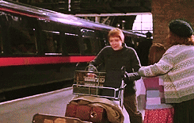
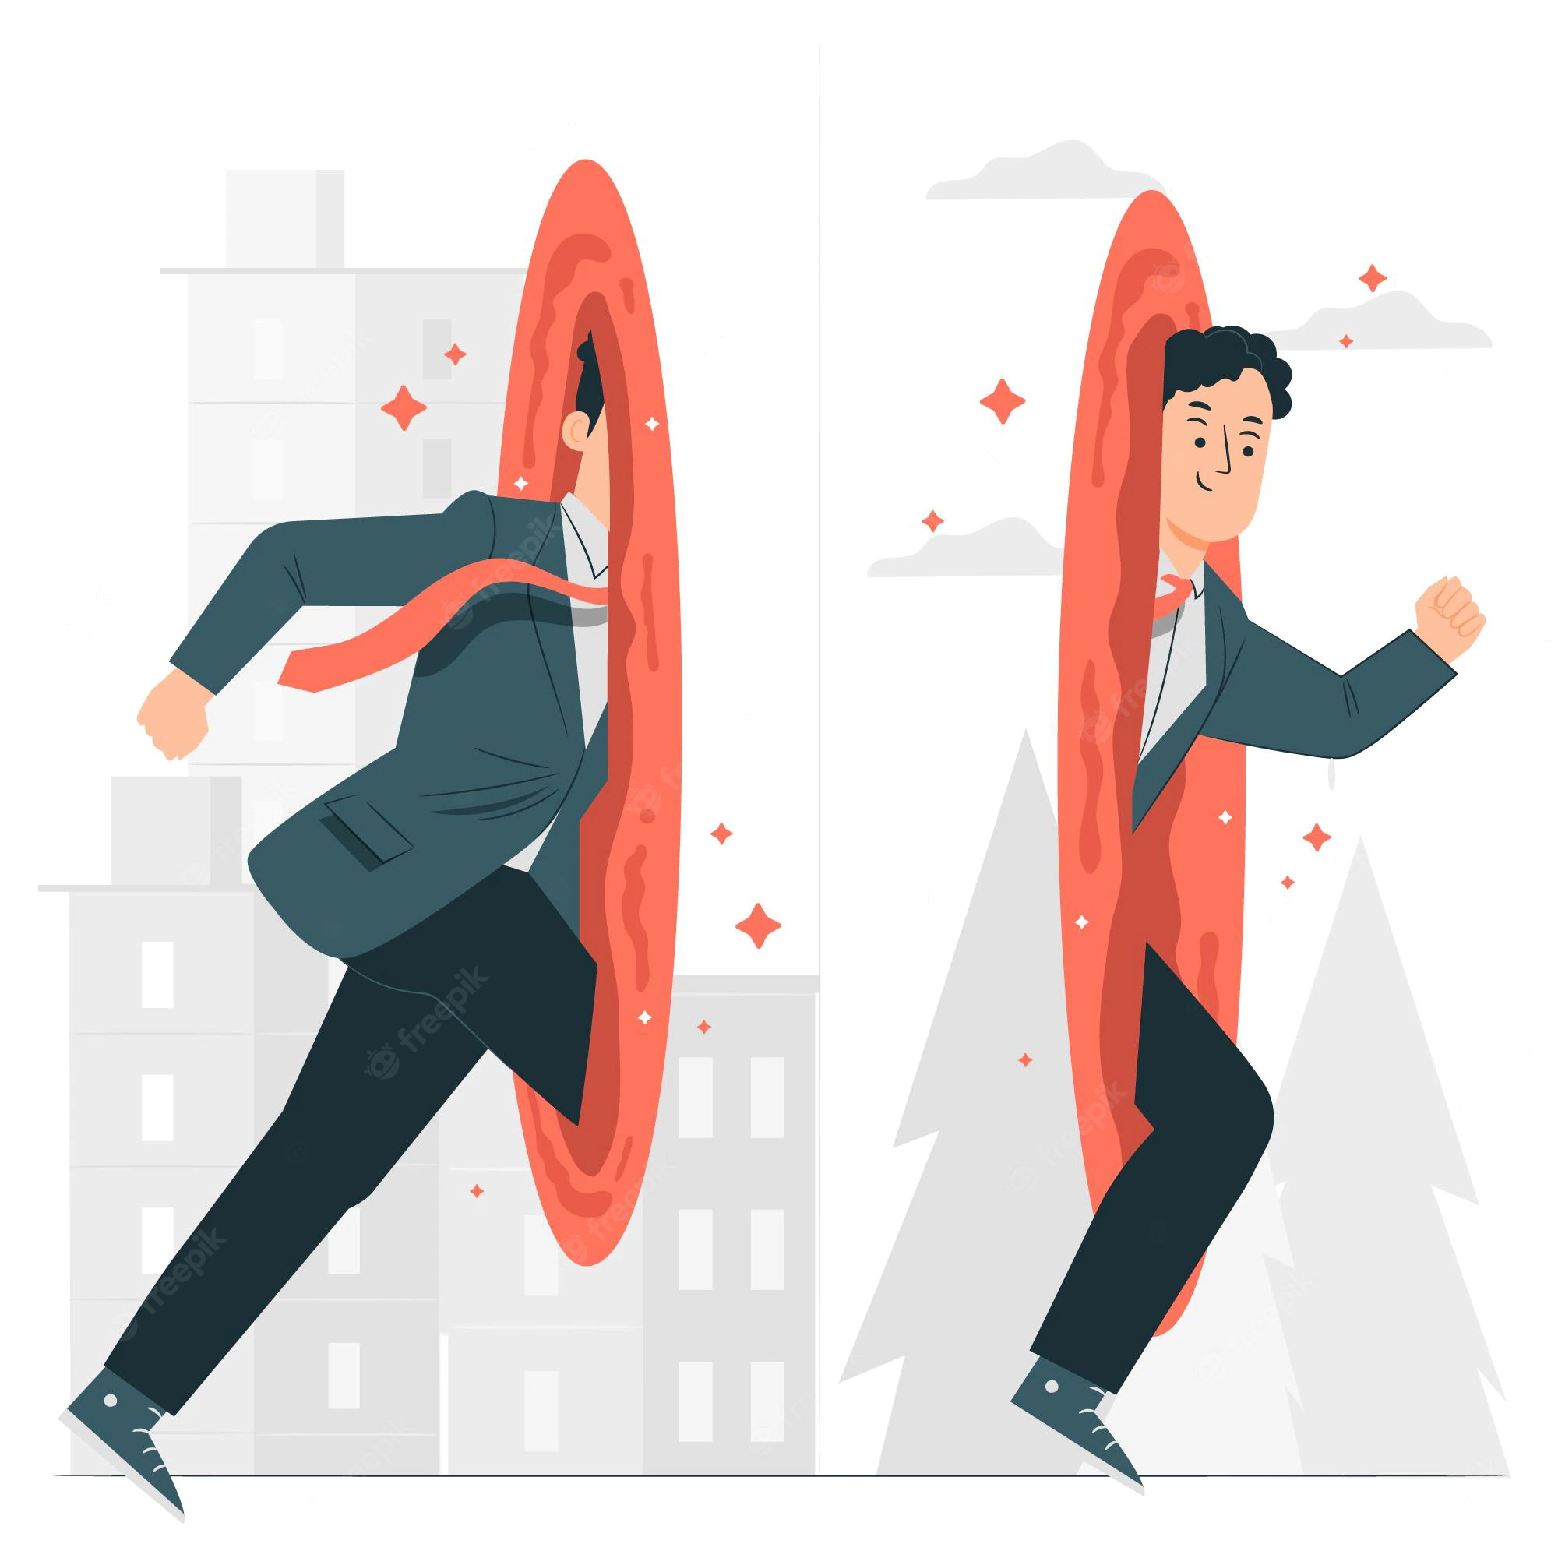

¿Qué puede pasar en el mundo cuántico?
Superposición
Tunneling
Teletransportación
Los objetos pueden estar en múltiples estados
Los objetos pueden pasar a través de barreras físicas
La información puede trasladarse de un lugar a otro de forma instantánea
Notes:
Superposición, se pueda estar de manera simultánea en múltiples estados
Tunneling, las partículas lo pueden lograr gracias a las rápidas velocidades o por ciertas propiedades que poseen
Teletransportación, esto se logra sin impotar las distancias.

Slide 6
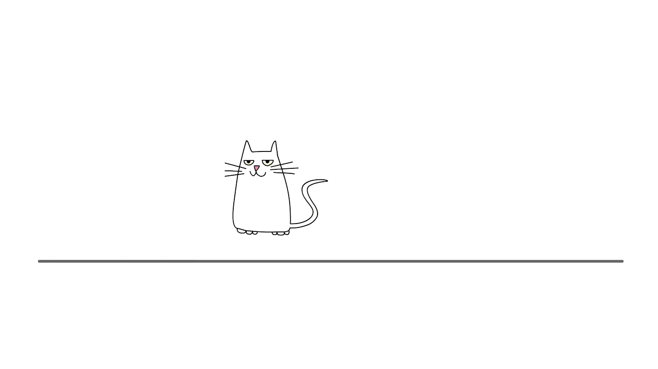
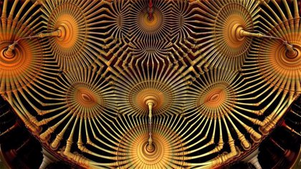
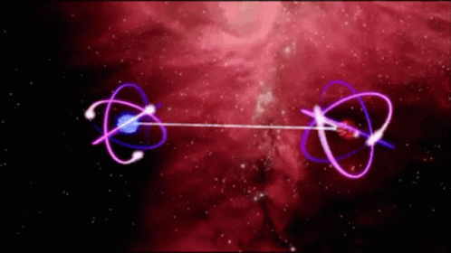
Algunas de las principales propiedades en Computación Cuántica
Superposición
Interferencia
Entrelazamiento
Con estas propiedades se incrementan las ventajas computacionales de las computadoras cuánticas frente a las clásicas, dando solución a varios problemas que la tecnología actual no ha podido resolver.
Notes:
Superposición, el ejemplo más famoso es el gato de Shoedinger donde la paradoja surge de plantear encerrar un gato en una caja que contiene un curioso y peligroso dispositivo. Este dispositivo está formado por una ampolla de vidrio que contiene un veneno muy volátil y por un martillo sujeto sobre la ampolla de forma que si cae sobre ella la rompe y se escapa el veneno con lo que el gato moriría. El martillo está conectado a un mecanismo detector de partículas alfa; si llega una partícula alfa el martillo cae rompiendo la ampolla con lo que el gato muere, por el contrario, si no llega no ocurre nada y el gato continua vivo. ¿Sobrevive o no?
Interferencia, como el caso de las dos piedra en el agua y sus ondas al chocar
Entrelazamiento, se refiere a la correlación entre las partículas que permite describir a un sistema en su conjunto y no de manera individual donde al ver cierta propiedad en una particual, la otra tambien la mostrara de manera analoga

Slide 7
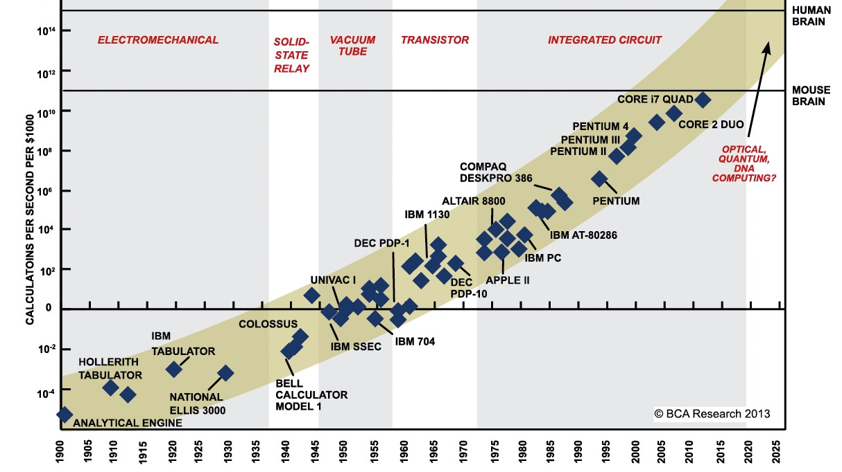
Ley de Moore
Gordon Moore, cofundador de Intel, predijo hace 50 años que se podrían duplicar la cantidad de transistores en los procesadores cada 2 años.
Fuente: https://www.lemmingatwork.com/inversiones/criptomonedas/ley-de-moore/

Slide 8
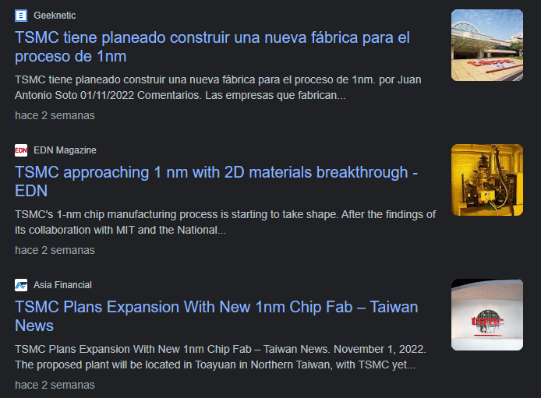
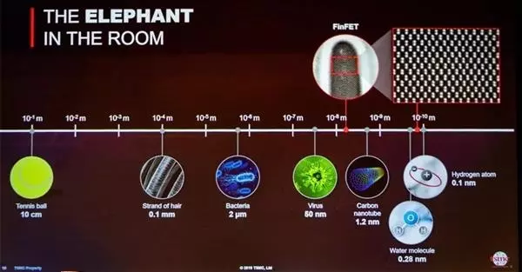
Ley de Moore
Esto representa que el transistor debe ser cada vez más pequeño, pudiendo ser de hasta 1nm actualmente.
Fuente: https://hardzone.es/noticias/procesadores/tsmc-1-nm-transistores/

Slide 9
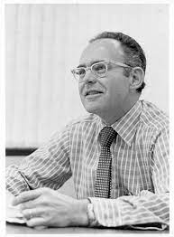
El problema con la Ley de Moore
“En términos de tamaño [de transistores] puede verse que nos aproximamos al tamaño de los átomos, lo cual es una barrera fundamental, pero pasarán dos o tres generaciones antes de que lleguemos tan lejos; si bien eso es lo más lejos que conseguiremos llegar jamás. Tenemos por delante otros 10 ó 20 años antes de que alcancemos un límite fundamental”.
Gordon Moore
Notes:
Este límite fundamental se vería afectado por fenómenos como el efecto tunel tras tener transistores tan pequeños y tan juntos.

Slide 10
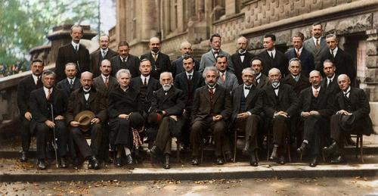
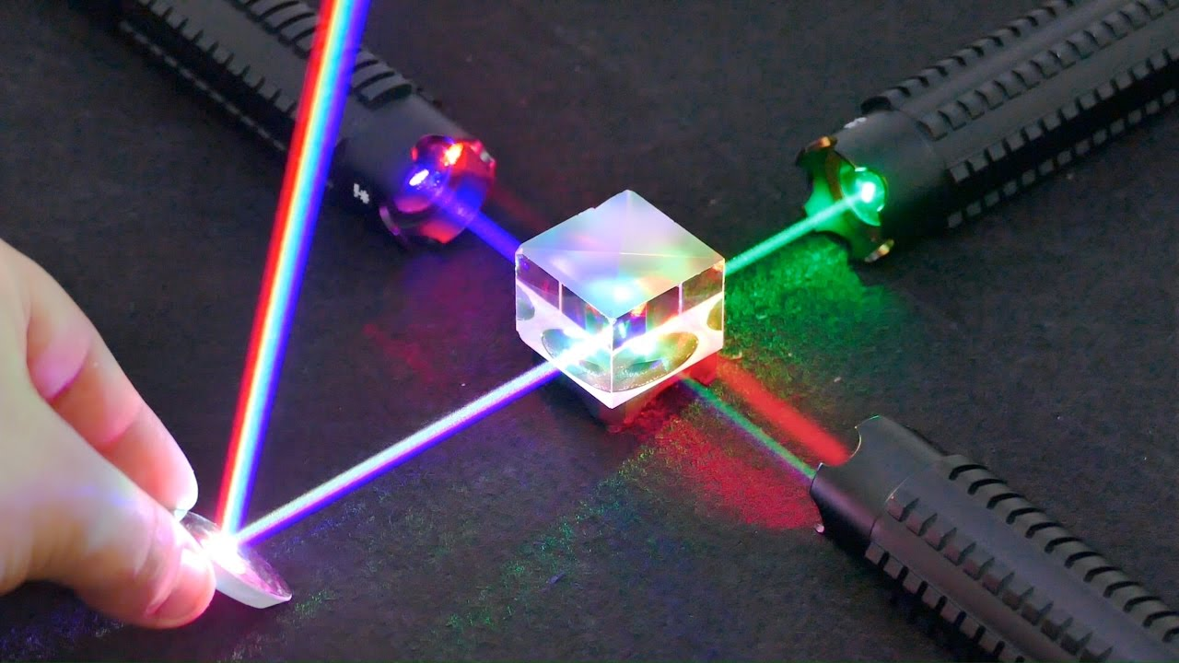

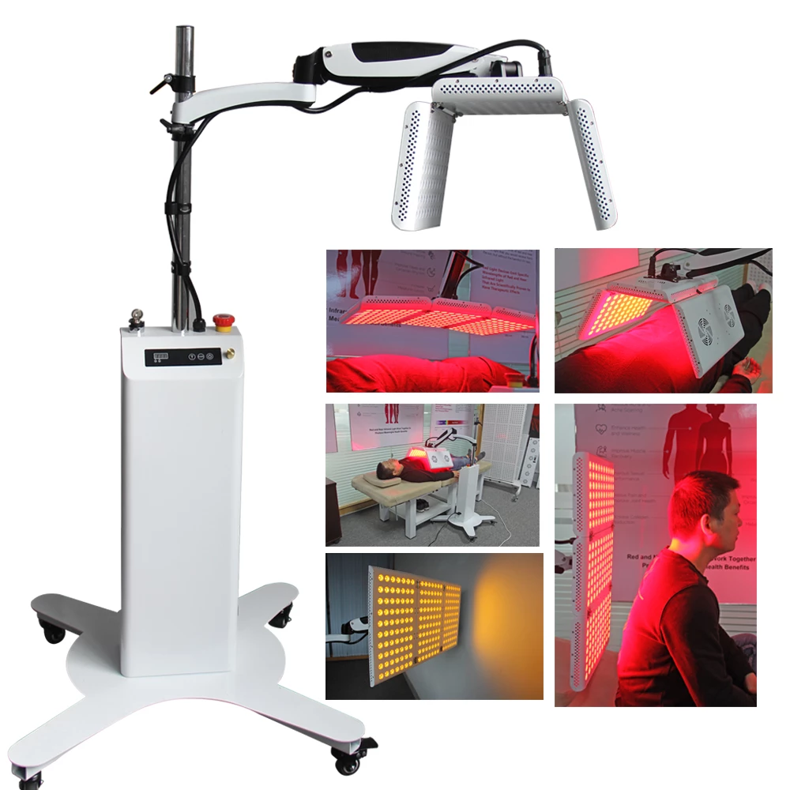
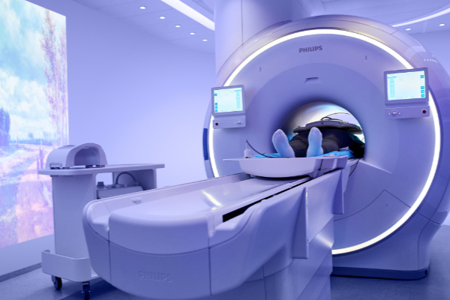
La revolución cuántica
1a Revolución
Surge en el siglo XX cuando los científicos empezaron a tratar de describir de forma más exacta al universo llegando a describir a la física en menor escala.
Notes:
Algunas de las aplicaciones de estos conocimientos se ven en los lasers, el GPS, la fototerapia cuya base son los fotonos, así como en las máquinas de resonancia magnética.

Slide 11
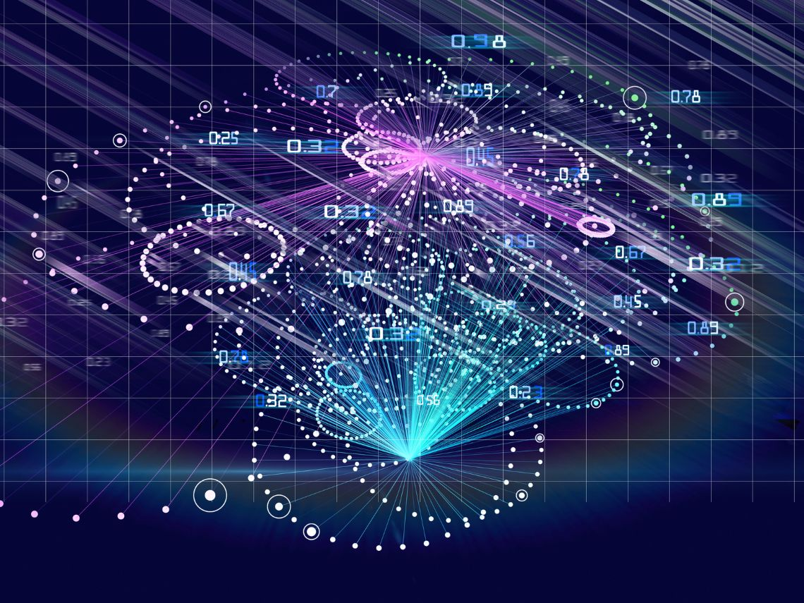
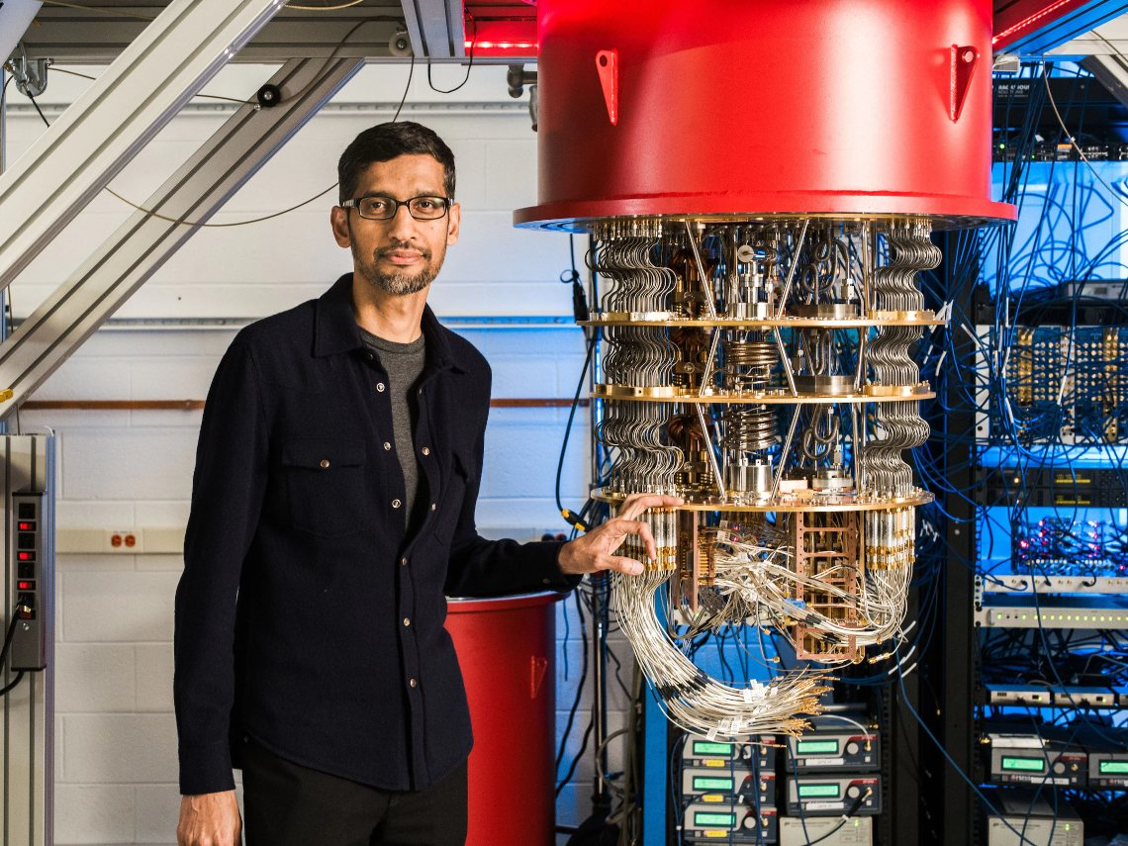
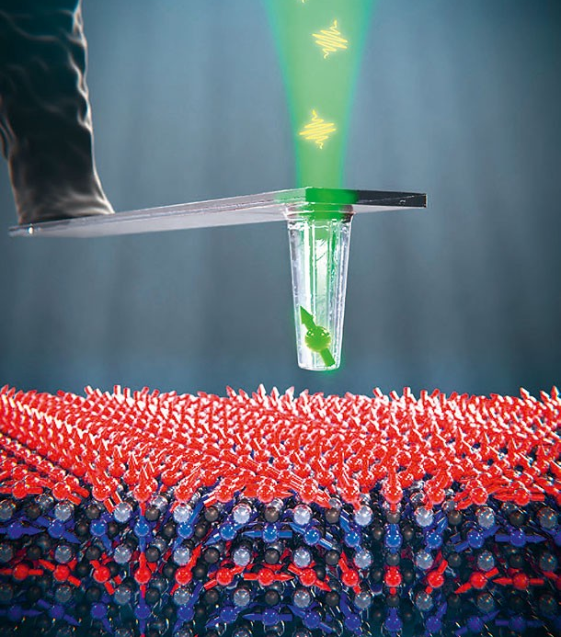
La revolución cuántica
2a Revolución
Se enfoca en desarrollar nuevas tecnologías que permitan controlar sistemas cuánticos de manera individual
Notes:
El internet cuántico, los sensores cuánticos y la computadora cuántica son ejemplos de esta revolución

Slide 12
Ventajas de la Computación Cuántica sobre la Clásica
Optimización
Encriptación
Naturalización
Aquellos problemas que requieren de mucha búsqueda o testeo
Problemas que requieren seguridad de encriptación
Aquellos problemas que involucran simulación de sistemas de mecánica cuántica

Slide 13
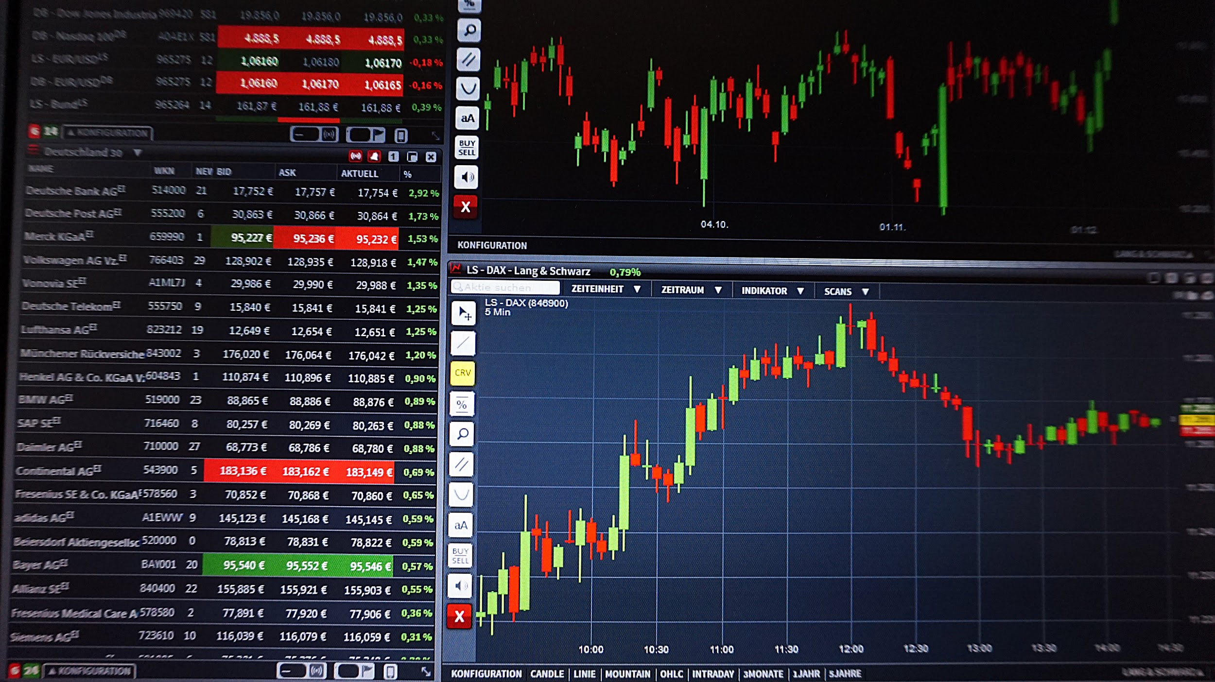
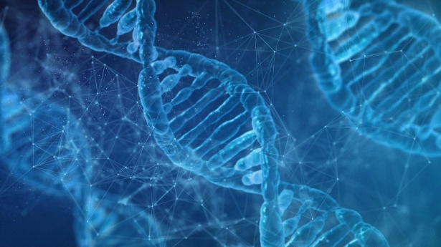
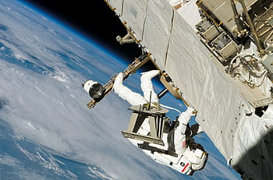

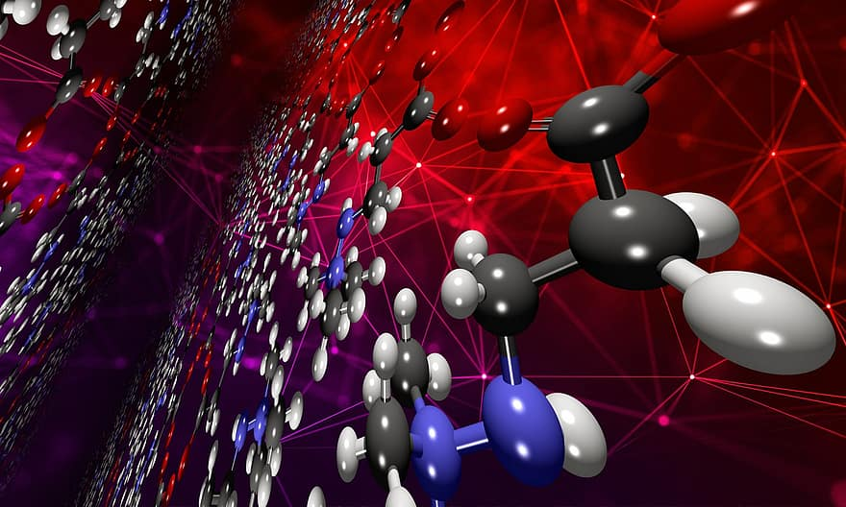
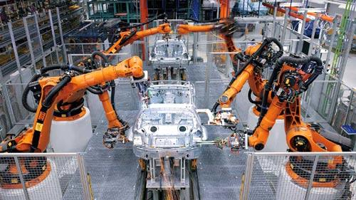
Áreas de Aplicación
Finanzas
Biología
Aeroespacial
Ciberseguridad
Química
Robótica y ML
Notes:
Estas son algunas de las aplicaciones.
En temas de ciberseguridad aún se tiene un riesgo de que se puedan romper los sistemas actuales aunque las computadoras cuanticas actuales tiene muy pocos qubits para lograrlo. En temas climaticos, el hecho de generar optimización en proceso, posibilita la oportunidad de reducción por emisiones de carbono tras generar electricidad.
Para lograr que se tenga una computadora cuantica estable, se espera que entre 5 y 10 años se logre.

Slide 14

02
La unidad básica:
el Qubit
Definiremos a la unidad básica en la computación cuántica y de qué se conforma

Slide 15



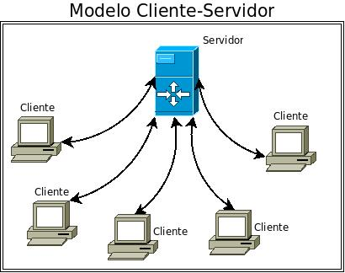
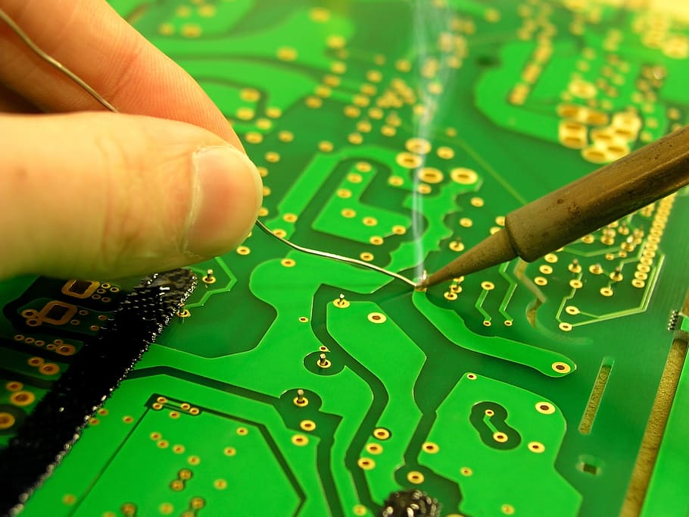
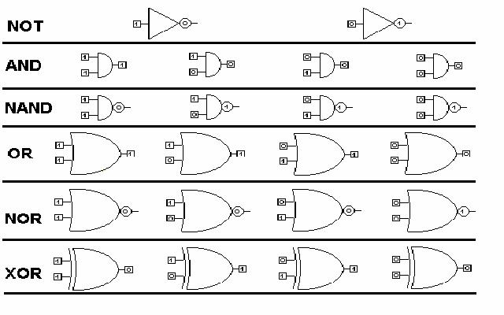

¿Cómo se constituye la computación clásica?
Aplicaciones
Algoritmos clásicos y protocolos
Circuitos Clásicos
Compuertas clásicas
Bits clásicos
Notes:
Las computadoras solamente entienden 0s y 1s y la secuencia de ellos son interpretados por la máquina como el lenguaje hacia los humanos. Solo se definen 2 valores 1 on, encendido, estado alto y 0 off, apagado o estado bajo.
Las compuestar nos permiten modificar los bits dependiendo de las entradas que se tengan. Un procesador como el i7 puede tener cerca de 450 millones compuertas.
Los circuitos son cada vez más pequeños llegando a los nm.
El algoritmo seran las series de pasos ordenados para lograr un objetivo o tarea.

Slide 16

¿Cómo se constituye la computación cuántica?
Aplicaciones
Algoritmos cuánticos y protocolos
Circuitos Cuánticos
Compuertas Cuánticas
Qubits
Aplicaciones
Algoritmos clásicos y protocolos
Circuitos Clásicos
Compuertas clásicas
Bits clásicos
Notes:
Es posible que hay una similitud bastante importante entre la forma en la que se conciben ambas áreas de la computación.

Slide 17
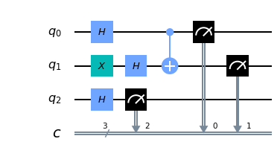
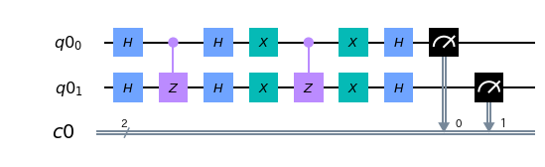
Circuitos cuánticas
Secuencia o combinación de compuertas cuánticas.
La construcción de un chip cuántico es bastante compleja más no imposible.
Notes:
Explicar que es qubit, bit, compuertas y medicion

Slide 18
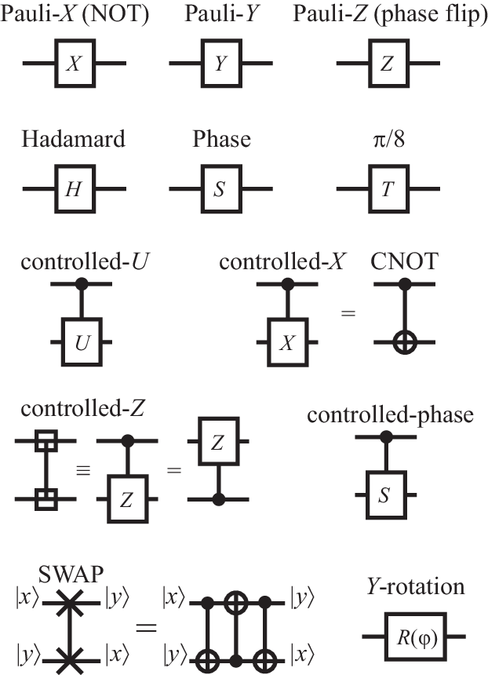
Compuertas cuánticas
Si lo que se desea es manipular los qubits, se puede hacer uso de los operadores o compuertas cuánticas.
Existe una variedad de ellas que nos permite cambiarlas según se adapte al algoritmo.

Slide 19
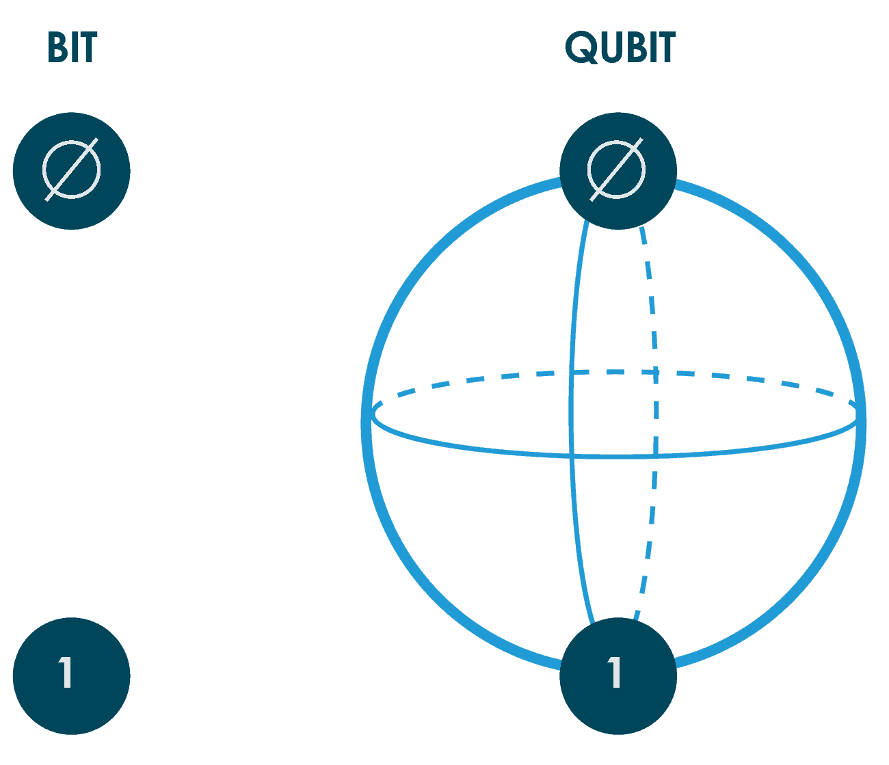
Quantum Bits - “QUBITS”
Un qubit es la unidad fundamental de información de una computadora cuántica.
Pueden tener una combinación de 2 estados (en contraste con el bit clásico definido solamente como 0 o 1)
Notes:
Un qubit nos puede representar diferentes cosas: superconductores, iones, fotones, etcetera.

Slide 20



Quantum Bits - “QUBITS”
Un qubit se puede estar en el estado 0 ó 1, como un bit clásico
O como la combinación de estos estados, mejor conocido como superposición:

Slide 21
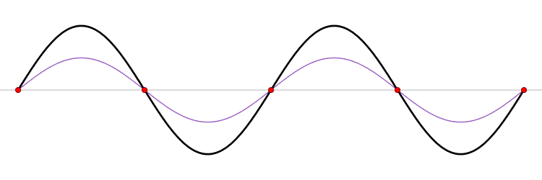
Quantum Bits - “QUBITS”
Un qubit puede tener las propiedades de una onda o una partícula. Una superposición se puede visualizar como la combinación de las ondas que representan el estado 0 y 1
Notes:
Una interferencia de algún estado consigo puede ser constructiva, destructiva, O la interferencia con otro estado

Slide 22
¡Manos
a la práctica!

Slide 23
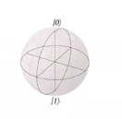
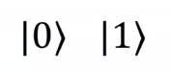
Representación del Qubit
Notación de Ket
Esfera de Bloch
Notes:
Ket esta pensado más para cuestiones matemáticas y Esfera para visualizar el comportamiento de los estados

Slide 24
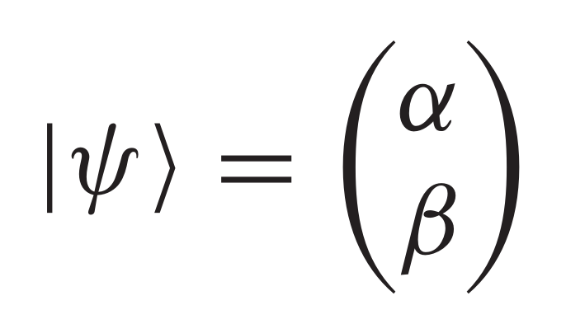
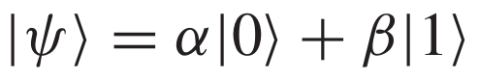
Representación de Ket
Cualquier estado puede ser representado como una combinación lineal de |0> y |1>, las cuales son consideradas como las bases computacionales.
Si un estado está en superposición se puede escribir como:
Donde α y β son números complejos escritos de la forma z=x+iy, donde i=√-1
Notes:
Ket esta pensado más para cuestiones matemáticas y Esfera para visualizar el comportamiento de los estados

Slide 25
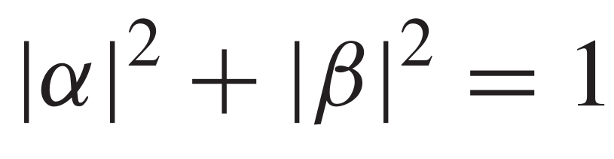
La probabilidad del qubit
Cuando un qubit esté en superposición, por ejemplo en las bases computacionales, y se haga una medición, no se sabrá donde está exactamente.
Para determinar la probabilidad, se puede calcular como:
La probabilidad del qubit en el estado |0>
La probabilidad del qubit en el estado |1>
De hecho, las probabilidades deben de sumar 1 para saber que nuestro estado se encuentra normalizado
Notes:
Ket esta pensado más para cuestiones matemáticas y Esfera para visualizar el comportamiento de los estados

Slide 26
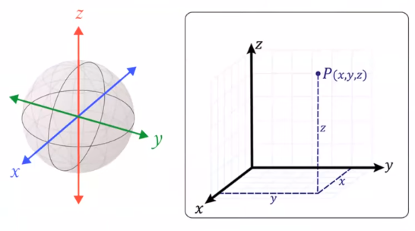
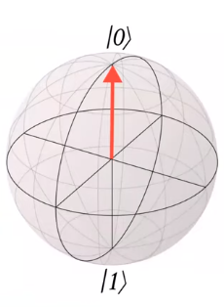
Representación de Esfera de Bloch
Se puede representar a la Esfera de Bloch como un sistema coordenado (x, y, z).
Notes:
Ket esta pensado más para cuestiones matemáticas y Esfera para visualizar el comportamiento de los estados

Slide 27
¡Manos
a la práctica!

Slide 28
03
Manipulando al Qubit
Manipularemos al qubit con el uso de las principales compuertas

Slide 29
Compuertas cuánticas
Si lo que se desea es manipular los qubits, se puede hacer uso de los operadores o compuertas cuánticas.
Principalmente permiten rotar la Esfera de Bloch y adaptarla a la medición deseada.

Slide 30
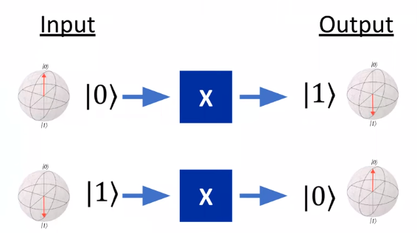
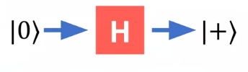
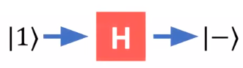
Compuertas Cuánticos
Compuerta X
Compuerta H
Nos da como resultado lo opuesto a lo que se tiene en la entrada, es decir, hace una rotación de 180° sobre el eje x .
La Compuerta Hadamard, permite tener un estado de superposición igual entre |0> y |1>.

Slide 31
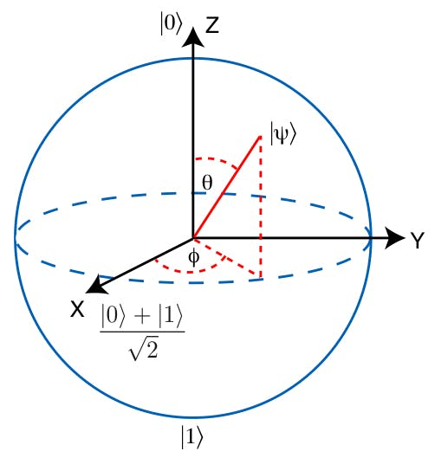
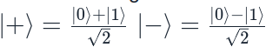
Bases |-> y |+>
Cuando se trata de una superposición de las bases computacionales, es posible describirlas con uso de las bases |+> y |->, definidas como:
Fuente: https://www.quantum-inspire.com/kbase/qubit-basis-states/
Notes:
Ket esta pensado más para cuestiones matemáticas y Esfera para visualizar el comportamiento de los estados

Slide 32
¡Manos
a la práctica!

Slide 33
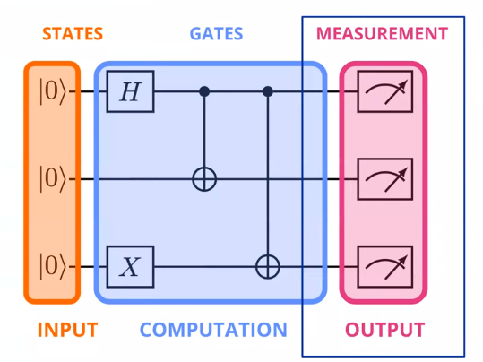
¿Cómo sabemos qué hace el qubit?
Las mediciones nos permiten extraer la información del sistema.
Una vez que se hace la medición, el estado colapsa hacia el estado |1> ó |0>.

Slide 34
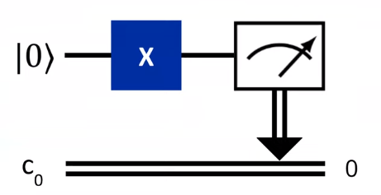
¿Cómo se registra la medición?
Las mediciones están dadas en los estados clásicos, por lo que se necesita registrar el resultado en de manera clásica en bits.

Slide 35

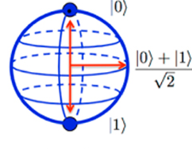
¿Qué pasa con la compuerta Hadamard?
Se encuentra en un estado de superposición entre el estado |0> y |1> de manera equitativa.
Cuando se mide, el estado colapsa con una posibilidad de 50% al estado |0> y 50% |1>, por lo que el resultado es completamente aleatorio.
Notes:
Si se mide sobre el mismo estado colapsado, el resultado no va a cambiar debido a que ya colapsó el sistema y no hay más opciones por analizar.

Slide 36
¡Manos
a la práctica!

Slide 37
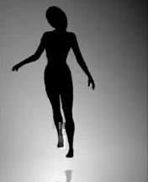
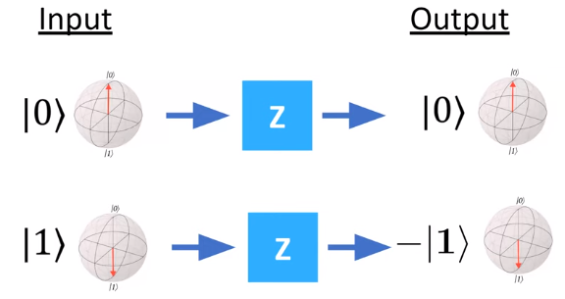
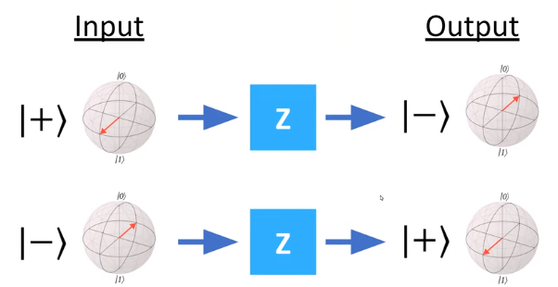
Compuertas Cuánticos
Compuerta Z
Realiza una rotación de 180° sobre el eje Z
El cambio de signo se refiere al cambio de fase.

Slide 38
¡Manos
a la práctica!

Slide 39
04
Circuitos cuánticos
Pongamos a trabajar los qubits y las compuertas

Slide 40
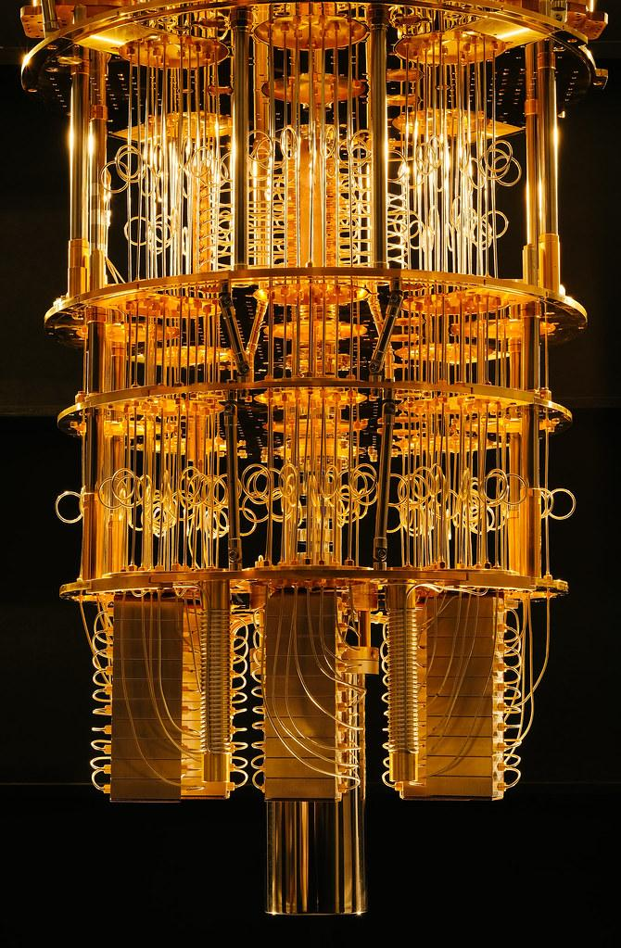
Circuitos Cuánticos
Muchos de los algoritmos y protocolos operan usando múltiples qubits, no solamente 1.
Cada uno de los qubit involucrados se puede ver afectado por compuertas que permiten resolver el algoritmo

Slide 41
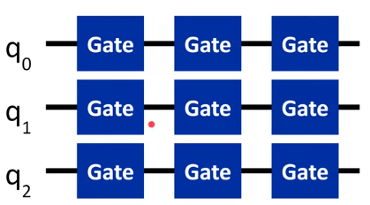
Circuitos Cuánticos
Una de las principales ventajas es la posibilidad de ir operando los qubits de manera paralela a otros en el mismo circuito.

Slide 42
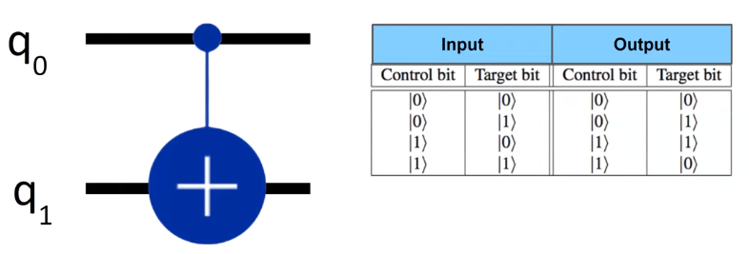

Compuerta multiqubit: CX
También conocida como CNOT, es una compuerta de 2 qubit.
Qubit de Control
Qubit de Control

Slide 43


Superposición + CX = Entrelazamiento

Slide 44
¡Manos
a la práctica!

Slide 45
Fuentes de Consulta
Carrel, M., Garrison, D. & Dukatz, C. (2017). Quantum Computing: From Theoretical to Tangible. Accenture. https://accntu.re/3TxsQHi
Committed to improving the state of the world (2020). Global Future Council on Quantum Computing Frequently Asked Questions. Wold economic forum. https://bit.ly/3MEg6fK
Coyle, B., Henderson, Chan, J. Kumar, N., Paini, M. & Kashefi, E. (2021). Quantum versus classical generative modeling in finance. Quantum Sci. Technol 6(2021). https://bit.ly/3Da5GBv
IBM (s/f). Learn Quantum Computation using Qiskit. Qiskit IBM. https://qiskit.org/textbook/preface.html
McMahon, D. (2008). Quantum Computing Explained. (1a Ed). Wiley-IEEE Computer Society Pr. ISBN-10‏:‎ 0470096993
Qubit x Qubit (2022). Introduction to Quantum Computing. Qubit x Qubit. https://www.qubitbyqubit.org/

Slide 46
¡Gracias!
¿Tienes alguna duda?
Luis Andrade
landradeg2022@cic.ipn.mx
@Luis1827 - Telegram

